Slide 1
Název | Petrologie 3
Předmět, ročník | Zeměpis, 1. ročník
Tematická oblast | Fyzickogeografická sféra
Anotace | Prezentace na organogenní usazené horniny. Prezentace je doplněná fotografiemi. Závěrečné shrnutí významu hornin.
Klíčová slova | organogenní sediment, hořlavý sediment, nehořlavý sediment, vápenec, uhlí, rašelina, ropa, zemní plyn
Autor | Mgr. Václav Hubáček
Datum | 29. 9. 2013
Škola | Gymnázium Jana Opletala, Litovel, Opletalova 189
Projekt | EU peníze středním školám, reg. č.: CZ.1.07/1.5.00/34.0221

Slide 2
Petrologie 3
Hu2_8

Slide 3
Organogenní sedimenty
vznikají usazováním odumřelých těl rostlin a živočichů
rozdělení
nehořlavé
hořlavé

Slide 4
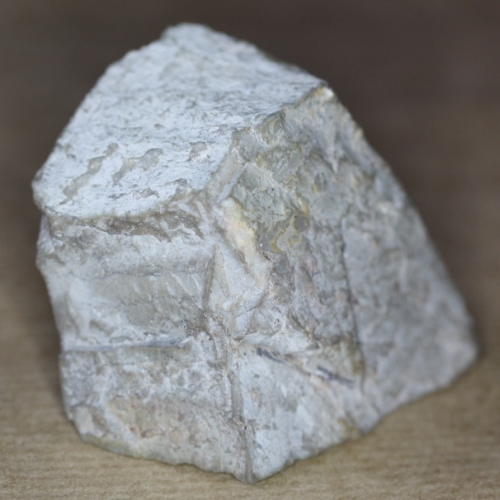
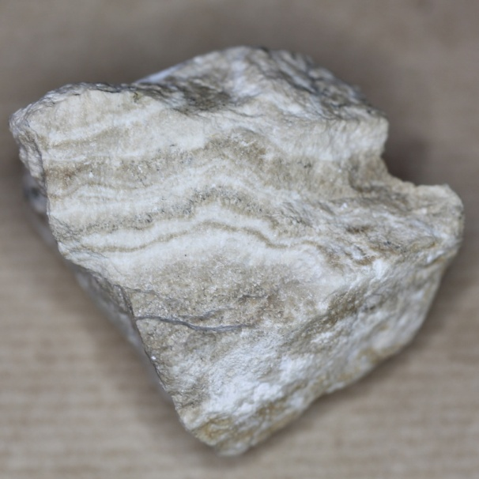
Nehořlavé organogenní sedimenty
vápence
zpevněné horniny, vznik z materiálu schránek a koster různých mořských organismů (prvoci)
hlavní nerostná složka - kalcit
využití: výrobě vápna a cementu, stavební kámen, dlažba – chodníky, plnivo do papíru, barev a laků, pro farmaceutický a potravinářský průmysl, vápnění půdy, vysoké pece

Slide 5
Hořlavé organogenní sedimenty
rašelina
zbytky odumřelých rostlin (zejména mechu rašeliníku)
za nedostatečného přístupu vzduchu
využití: lázeňská léčba, zahradnictví, palivo
rašeliniště Rejvíz

Slide 6
Hořlavé organogenní sedimenty
uhlí
prouhelnatění (zvětšování obsahu uhlíku) zbytků rostlinných těl
podle stupně prouhelnatění rozdělujeme
hnědé uhlí (třetihory)
lignit (méně kvalitní forma)
černé uhlí (prvohory)
antracit (nejkvalitnější)
využití: farmacie, chem. průmysl, výroba koksu, palivo

Slide 7
Hořlavé organogenní sedimenty
ropa
kapalná
složená převážně z uhlovodíků
z mikroorganismů a zbytků těl drobných živočichů na dně moří
využití: rafinace, paliva, maziva, plasty

Slide 8
Hořlavé organogenní sedimenty
zemní plyny
provázející uhelná a ropná ložiska
jsou tvořeny převážně metanem
využití: palivo, chem. průmysl

Slide 9
Opakování – využití hořlavých hornin:
rašelina
lázeňská léčba, zahradnictví, palivo
uhlí
farmacie, chem. průmysl, výroba koksu, palivo
ropa
rafinace, paliva, maziva, plasty
zemní plyn
palivo, chem. průmysl

